Slide 1
GMP инспекции в период пандемии: опыт Австралии
Правительство Австралии
Департамент здравоохранения
Управление лекарственных средств Австралии
Локальные и международные аудиты в период пандемии COVID-19
Ниэл Болдвин
Старший инспектор, Инспекционная служба,
Отделение качества производства
Медицинские изделия и продукция
Управление лекарственных средств Австралии
22 сентября 2021 г.
Регулирование в области здравоохранения

Slide 2
Актуальный статус инспекционных программ
Правительство Австралии
Департамент здравоохранения
Управление по контролю за оборотом лекарственных средств и изделий медицинского назначения Австралии
Программа локальных инспекций
Беспрерывные инспекции
Поддержание текущего графика инспекций
Проведение выездных, гибридных и удаленных инспекций с марта 2020 г. – приостановка ряда работ в связи с локдаунами, объявленными в разных регионах/областях
Программа зарубежных инспекций
Приостановка программы инспекционных проверок с марта по август 2020 г.
Ведутся работы по уменьшению объема накопившимся заявкам на проведение инспекций
Больше сложностей по сравнению с локальными проверками: язык, культурные особенности, часовые пояса, вопросы, связанные с возможностью подключения/скоростью соединения
Только удаленные инспекции, в обозримом будущем вариант гибридной или выездной проверки невозможен
По возможности, привлечение для инспекций органов здравоохранения, являющихся членами PIC/S (Схема сотрудничества фармацевтической инспекции)
Инспекции GMP в период пандемии: опыт Австралии

Slide 3
Процесс
Правительство Австралии
Департамент здравоохранения
Управление по контролю за оборотом лекарственных средств и изделий медицинского назначения Австралии
Определить тип проверки: удаленная или гибридная
Уведомить компанию и согласовать тип и методологию
Инспектор: Запросить все предынспекционные документы/ записи
Инспекция
Завершение
Компания: Подготовить документы и предоставить к ним доступ (в электронном хранилище)

Slide 4
Процедура инспекционной проверки
Правительство Австралии
Департамент здравоохранения
Управление по контролю за оборотом лекарственных средств и изделий медицинского назначения Австралии
Охват
По умолчанию – аналогично стандартной выездной проверке
Определяется в каждом конкретном случае
Методология проверки
Использовать тот же план инспекционной проверки, но в приоритете сфокусироваться на рисках, например жалобы заказчиков, отклонения и т.п.
Увеличение количества запросов и проверок документов перед инспекцией
Продолжительность инспекции
Те же специально предусмотренные часы
Может занять больше дней, но общее количество часов должно быть тем же, что и при стандартной выездной проверке
В случае выявления серьезного/критического несоответствия, продолжительность может быть увеличена, либо можно предусмотреть выезд на площадку в отдаленной перспективе

Slide 5
Процедура инспекционной проверки (2)
Правительство Австралии
Департамент здравоохранения
Управление по контролю за оборотом лекарственных средств и изделий медицинского назначения Австралии
Ответные меры на выявленные несоответствия
Без изменений в процессе
Достигнут уровень соответствия
Не лучше, чем при предыдущей (выездной) проверке
Может быть хуже, чем при предыдущей (выездной) проверке

Slide 6
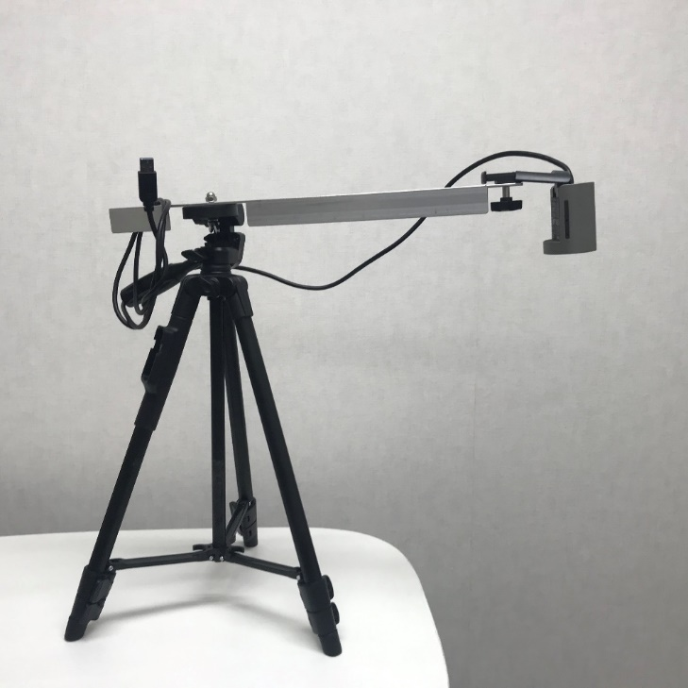
Технология и ограничения
Правительство Австралии
Департамент здравоохранения
Управление по контролю за оборотом лекарственных средств и изделий медицинского назначения Австралии
Проведение инспекций
Приложения видео-конференц-связи (VC); платформы MS Teams (только при участии принимающей компании), WebEx (при участии Управления лекарственных средств или принимающей компании)
Проверка/обмен документами
Использование платформ MS Teams, WebEx или прямых общих репозиториев OneDrive (при участии Управления лекарственных средств или принимающей компании)
Проверка площадки
Прямая трансляция с использованием приложений для совещаний, смартфонов, планшетов
Электронные письма (не является предпочтительным вариантом)
Фотографии и заранее записанные видео
Совместное использование экрана телеконференцсвязи
Сканирование бумажных копий или документ-камера
Телефон (в отсутствии иных опций)
Зависит от скорости соединения

Slide 7
Рекомендации
Правительство Австралии
Департамент здравоохранения
Управление по контролю за оборотом лекарственных средств и изделий медицинского назначения Австралии
Электронная платформа для видео-конференц-связи / обмена документами:
Предпочтительно использовать приложение, знакомое для производителя
Узнать об ограничениях вашего агентства и компании в области ИТ
Для отчетов на бумажных носителях запросить подставку под документы
Обеспечить соответствующую скорость передачи информации по каналу связи
Проверить связь перед тем, как приступить к инспекции, в том числе:
Видео-конференц-связь в зале совещаний
Предоставление доступа к документам (электронный и видео)
Проверить соответствие площадки для видео-трансляции
Обеспечить доступ к электронному хранилищу документов

Slide 8
Рекомендации (продолжение)
Правительство Австралии
Департамент здравоохранения
Управление по контролю за оборотом лекарственных средств и изделий медицинского назначения Австралии
Общие соображения по проведению инспекций
Использовать предварительную проверку документов / подробный анализ предыдущей инспекции
Убедиться, что видео/аудио не записывается (при необходимости, сделать соответствующий запрос)
Свести к минимуму потоковую передачу видеоданных
Слабый Wi-Fi / помехи в помещениях
Установить документ-камеру/камеру на подставке для просмотра бумажных документов /записей
Найти компромиссное решение в отношении различий в часовых поясах
Использовать офлайн время в период инспекции
Подстраиваться под возможности производителей (особенно с учетом меняющегося воздействия COVID)
Провести заключительное совещание после проверки

Slide 9
Рекомендации (продолжение)
Правительство Австралии
Департамент здравоохранения
Управление по контролю за оборотом лекарственных средств и изделий медицинского назначения Австралии
План проведения инспекций
Приоритизировать требования плана инспекции
Сосредоточиться в первую очередь на зонах повышенного риска
Исключить из объема ранее охваченные вопросы (решение которых признано удовлетворительным)
Исключить общие зоны низкого риска
Проводить ежедневные инструктажи для подтверждения ранее охваченных вопросов/ обнаруженных проблем
Предусмотреть продление инспекционной проверки в случае выявления существенных проблем
Вести общее электронное хранилище до завершения поверки
Обеспечить присутствие профильных экспертов по запланированным темам

Slide 10
Правительство Австралии
Департамент здравоохранения
Управление лекарственных средств
Австралии

